Slide 2
С 1988 г. Всемирный день борьбы со СПИД проходит ежегодно 1 декабря. В этот день миллионы людей во всем мире объединяются, чтобы почтить память людей, умерших от ВИЧ-инфекции, отметить достигнутые успехи в противодействии эпидемии и подтвердить свою готовность положить конец этой эпидемии.

Slide 4
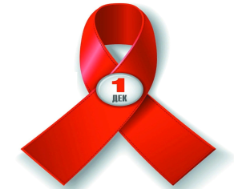
ВИЧ – инфекция – это болезнь, вызванная вирусом иммунодефицита человека, являющаяся хроническим инфекционным заболеванием, характеризующимся специфическим поражением иммунной системы, приводящим к медленному ее разрушению до формирования синдрома приобретенного иммунодефицита (СПИД).

Slide 5
Количество новых случаев ВИЧ-инфекции в Нижегородской области и Приволжском федеральном округе в период с 2015 г. по 2021 г.
 | 2015г. | 2016г. | 2017г. | 2018г. | 2019г. | 2020г. | 2021г.
Нижегородская область | 2 633 | 2 401 | 2 348 | 2 343 | 2 234 | 1455 | 1568
Заболеваемость /на 100 тыс. населения | 80,5 | 73,6 | 72,3 | 72,4 | 69,5 | 45,4 | 49,4
ПФО | 20 457 | 20 390 | 20 900 | 20 151 | 18 834 | 14 212 | 14433
Заболеваемость /на 100 тыс. населения | 68,8 | 68,7 | 70,5 | 68,2 | 64,1 | 48,5 | 49,6

Slide 6
Механизмы передачи ВИЧ
Естественный:
Искусственный:
контактный (незащищенный половой контакт с ВИЧ-инфицированным партнером; контакт слизистой или раневой поверхности с биологическими жидкостями, содержащими вирус иммунодефицита человека);
вертикальный (инфицирование ребенка от ВИЧ-инфицированной матери: во время беременности, в родах и при грудном вскармливании).
при инвазивных процедурах (например, внутривенное введение наркотиков, нанесение татуировок, при проведении косметических, маникюрных процедур нестерильным инструментарием);
при переливании крови и ее компонентов, пересадке органов и тканей, использовании донорской спермы, донорского грудного молока от ВИЧ-инфицированного донора.

Slide 7
Основными факторами передачи возбудителя являются биологические жидкости ВИЧ-инфицированного человека (кровь, компоненты крови, сперма, вагинальное отделяемое, грудное молоко).

Slide 8
-соблюдать правила личной гигиены: использовать индивидуальную зубную щетку, бритву, маникюрные и педикюрные принадлежности; -не употреблять психоактивные вещества: даже однократное введение наркотика может привести к заражению ВИЧ; -избегать ранних и беспорядочных половых отношений, это может привести к заражению ВИЧ-инфекцией, другими заболеваниями, передающимися половым путем, и нежелательной беременности.
КАК ЗАЩИТИТЬ СЕБЯ ОТ ВИЧ/СПИД

Slide 9
Вы не сможете заразиться ВИЧ:
-пожимая руки, обнимая или целуя других;
-при кашле или чихании;
-пользуясь общественным телефоном;
-посещая больницу;
-открывая дверь;
-через общую пищу, пользуясь общими приборами
для приема пищи или питья;
-пользуясь фонтанчиками для воды;
-пользуясь туалетами или душами;
-пользуясь общими плавательными бассейнами;
-в результате укуса насекомого;
-работая, общаясь или живя рядом с ВИЧ-инфицированными людьми.

Slide 10
По данным Всемирной организации здравоохранения (ВОЗ):
По состоянию на конец 2021 г. в мире насчитывалось 38,4 млн [33,9–43,8 млн] человек, живущих с ВИЧ-инфекцией, две трети из которых (25,6 млн) проживали в Африканском регионе;
ВИЧ остается одной из основных проблем глобального общественного здравоохранения: на сегодняшний день этот вирус унес 40,1 млн [33,6–48,6 млн] человеческих жизней;
в 2021 г. от причин, связанных с ВИЧ-инфекцией, умерло 650 000 [510 000–860 000] человек, было зарегистрировано 1,5 млн [1,1–2,0 млн] новых случаев заражения ВИЧ.

Slide 11
Согласно ВОЗ, модели поведения и условия, повышающие риск заражения ВИЧ, включают:
незащищенный анальный или вагинальный секс;
наличие другой инфекции, передающейся половым путем (ИППП), например сифилиса, герпеса, хламидиоза, гонореи и бактериального вагиноза;
употребление алкоголя и наркотиков в контексте сексуальных контактов;
совместное пользование зараженными иглами, шприцами и другим инъекционным оборудованием, растворами наркотиков при употреблении инъекционных психоактивных веществ;
несоблюдение техники безопасности при выполнении инъекций, переливания крови, пересадки тканей и медицинских процедур, сопряженных с использованием нестерильного инструмента при совершении надрезов или прокалывания кожи;
случайные травмы от укола иглой, в том числе среди работников здравоохранения.

Slide 12
Средства, позволяющего полностью излечить ВИЧ-инфекцию, не существует. Однако, благодаря расширению доступа к эффективным средствам профилактики, диагностики и лечения ВИЧ и оппортунистических инфекций, а также ухода за пациентами, ВИЧ-инфекция перешла в категорию хронических заболеваний, поддающихся терапии, и ВИЧ-инфицированные могут прожить долгую и здоровую жизнь.

Slide 13
ЮНЭЙДС координирует международные меры противодействия СПИДу, как угрозе общественному здравоохранению, с целью полной победы над ним к 2030 году в рамках Целей устойчивого развития.

Slide 14
Целевые показатели по ускорению мер

Slide 15
Государственная стратегия противодействия распространению ВИЧ - инфекции в Российской Федерации на период до 2030 года (утверждена Распоряжением Правительства РФ от 21 декабря 2020г. № 3468-р)
Цель Стратегии - предупреждение распространения ВИЧ-инфекции на территории РФ путем достижения постоянного снижения числа новых случаев ВИЧ-инфекции среди населения и снижения смертности от заболеваний, ассоциированных с ВИЧ-инфекцией и СПИДом, чтобы к 2030 году это заболевание перестало быть угрозой общественному здоровью.

Slide 16
Достижение цели Стратегии предусматривается осуществить путем реализации следующих задач:
повышение информированности граждан Российской Федерации по вопросам ВИЧ-инфекции, а также формирование социальной среды, исключающей дискриминацию и стигматизацию по отношению к лицам с ВИЧ-инфекцией;
обеспечение охвата населения эффективным скринингом на ВИЧ-инфекцию;
обеспечение комплексного междисциплинарного подхода при диагностике, оказании медицинской помощи и социальной поддержки лиц с ВИЧ-инфекцией в соответствии с законодательством Российской Федерации;
увеличение охвата АРТ лиц с ВИЧ-инфекцией и дальнейшее снижение риска передачи ВИЧ-инфекции от матери ребенку;

Slide 17
Достижение цели Стратегии предусматривается осуществить путем реализации следующих задач:
предоставление социальной поддержки ВИЧ-инфицированным гражданам и членам их семей, обеспечение высокого качества жизни детей с ВИЧ-инфекцией;
научное обоснование мероприятий по медицинской профилактике ВИЧ-инфекции и оказании медицинской помощи лицам с ВИЧ-инфекцией;
совершенствование нормативно-правового регулирования и развитие международного сотрудничества по вопросам предупреждения распространения ВИЧ-инфекции;
совершенствование эпидемиологического контроля и надзора за распространением ВИЧ-инфекции в РФ;
совершенствование организации деятельности, материально-технического и кадрового обеспечения специализированных медицинских организаций, оказывающих медицинскую помощь лицам с ВИЧ-инфекцией.

Slide 18
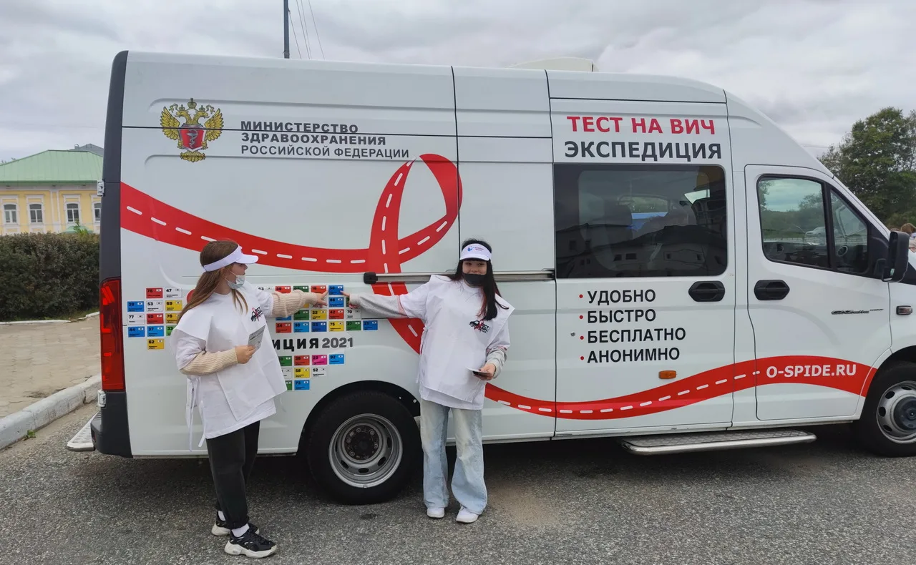
Акция направлена на информирование граждан по теме ВИЧ/СПИДа, снижение дискриминации ВИЧ-положительных граждан и мотивирование населения к тестированию на ВИЧ-инфекцию.
Всероссийская акция Министерства
здравоохранения Российской Федерации «Тест
на ВИЧ: Экспедиция 2022»

Slide 19
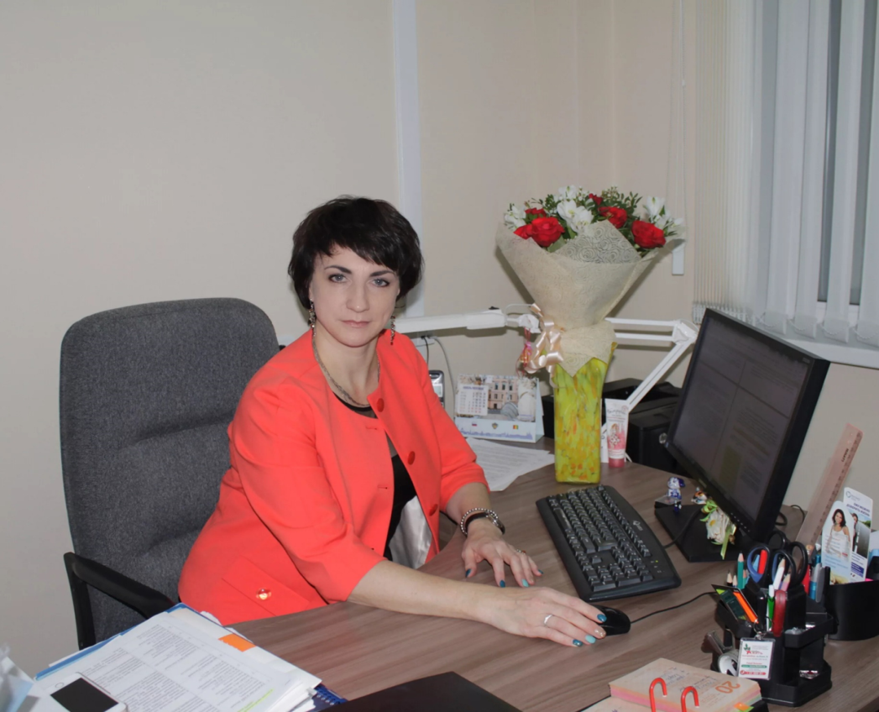
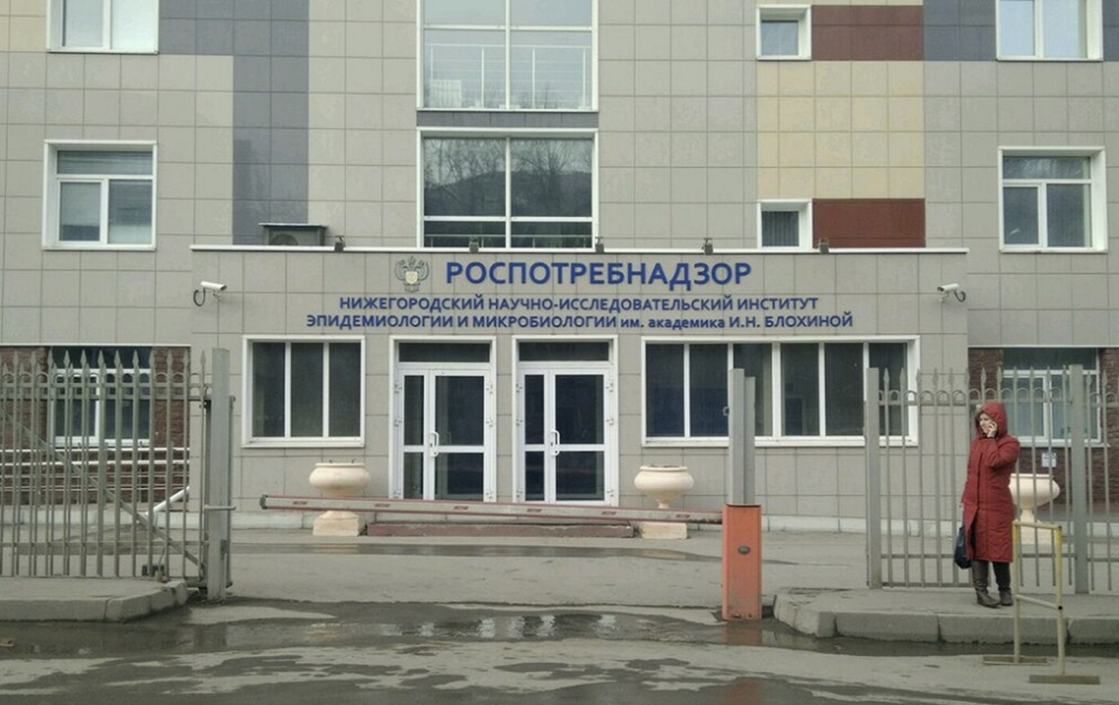
Приволжский окружной центр по профилактике и борьбе со СПИД
Является подразделением ФБУН «Нижегородский научно-исследовательский институт эпидемиологии и микробиологии им. академика И.Н. Блохиной» Роспотребнадзора
Директор института, д.м.н.,
Зайцева Наталья Николаевна

Slide 20
Оказание помощи территориальным органам здравоохранения и учреждениям Роспотребнадзора Приволжского федерального округа по проблемам ВИЧ-инфекции: организация и осуществление эпидемиологического надзора, профилактических и противоэпидемических мероприятий, клинико-лабораторной диагностики, лечения ВИЧ-инфекции и ВИЧ-ассоциированных заболеваний.
Основные задачи центра

Slide 21
Для достижения цели государственной Стратегии противодействия распространению ВИЧ-инфекции сотрудники Приволжского окружного центра по профилактике и борьбе со СПИД регулярно участвуют в проведении:
мониторинга лекарственной устойчивости ВИЧ с оценкой уровня распространенности первичной и вторичной резистентности вируса к антиретровирусным препаратам
прикладных научных исследований по решению оперативных задач эпидемиологии, профилактики, диагностики и лечения ВИЧ-инфекции

Slide 22
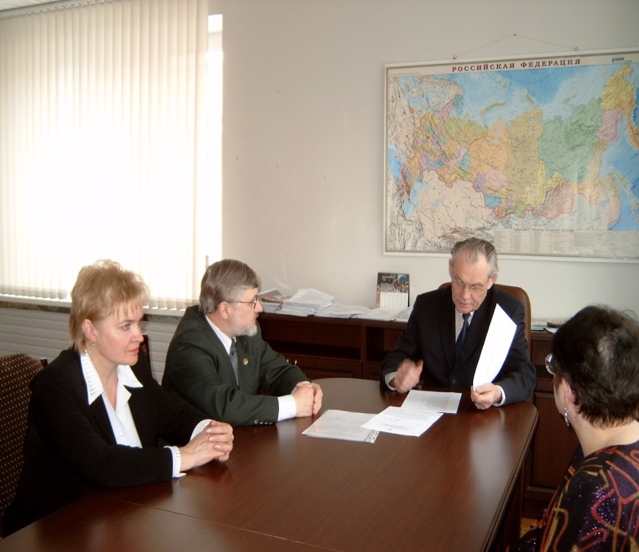
Ежегодных семинаров по профилактике ВИЧ-инфекции с педагогами и обучающимися школ, студентами техникумов
разработки проектов инструктивно-методических документов по вопросам эпидемиологии, профилактики, диагностики и лечения ВИЧ-инфекции

Slide 23
Социальная акция в дистанционном режиме в условиях пандемии COVID-19
В 2020-2021 гг. в преддверии Дня борьбы со СПИДом
специалисты центра совместно с Нижегородским институтом развития образования провели интернет-опрос среди обучающихся-подростков, педагогов школ и взрослого населения Нижегородской области с целью определения уровень компетенции по вопросам профилактики распространения ВИЧ-инфекции.

Slide 24
Ожидаемые результаты
Реализация Стратегии позволит:
повысить информированность граждан по вопросам
профилактики ВИЧ-инфекции и заболеваний, ассоциированных с ВИЧ-инфекцией;
обеспечить охват населения медицинским освидетельствованием на ВИЧ-инфекцию;
увеличить охват лиц с ВИЧ-инфекцией антиретровирусной терапией, в том числе на ранних стадиях заболевания;
снизить риск передачи ВИЧ-инфекции от матери ребенку до минимальных показателей;
снизить дискриминацию и стигматизацию лиц с ВИЧ-инфекцией в семье, в общественной жизни, в области занятости и здравоохранения.

